Slide 1
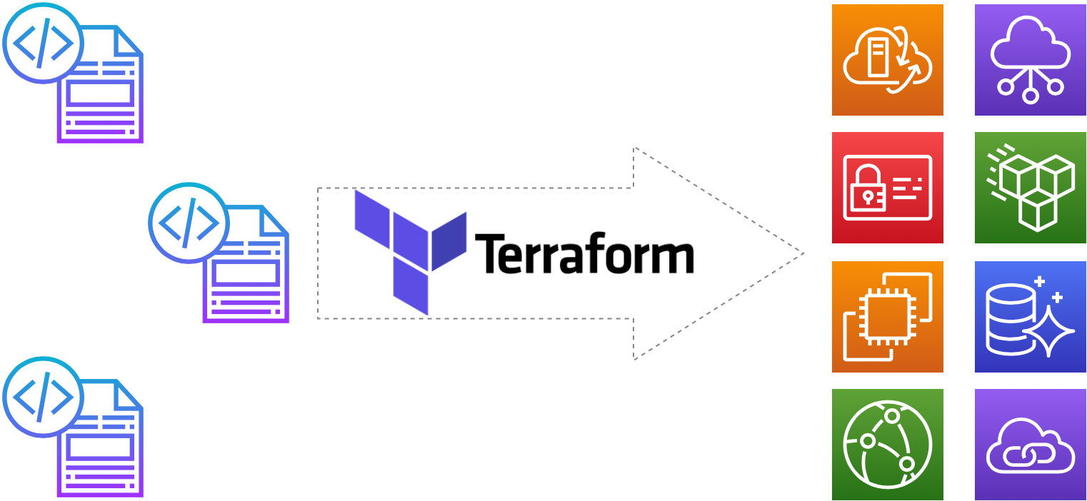
Ressourcen
von Terraform gemanagte Infrastruktur-Objekte werden in Form von Resource-Blöcken beschrieben
Für jeden Resource-Block im Code speichert Terraform die ID des realen Infrastruktur-Objekts im State
Summe der Ressourcen beschreibt die Infrastruktur
Quelle: https://levelup.gitconnected.com/terraform-explained-for-managers-f894253fa6b2
Notes:
VPCs, User, Keys, Datenbanken, Server-Instanzen, uvm

Slide 2
Resource-Lifecycle
Die Folgenden Aktionen werden beim Ausführen von terraform apply in der Reihenfolge durchgeführt
Create
Destroy
Update
Destroy and re-create
Erzeuge Ressourcen der Konfiguration, für die kein Äquivalent im State existiert
Lösche Ressourcen des State, welche nicht in der Konfiguration existierten
Aktualisiere Ressourcen, deren Konfiguration sich verändert hat
Löschen und anschließendes Neu-Erzeugen von Ressourcen, bei denen ein Aktualisieren nicht möglich ist

Slide 3
Syntax Resource-Block
Schlüsselwort
Typ
Name
resource "aws_s3_bucket" "file_storage" { bucket = "my-s3-bucket" }
Argument
Notes:
Dem Typ ist immer der Provider per Unterstrich vorangestellt

Slide 4
Argumente
Alle Ressourcen lassen sich über die Angabe von (teils optionalen) Argumenten konfigurieren
Die verfügbaren Argumente sind abhängig vom Ressource-Typ
Für Ressourcen der offiziellen Provider gibt es eine ausführliche Dokumentation in der HashiCorp-Registry unter https://registry.terraform.io/browse/providers

Slide 5
Meta-Argumente
- Meta-Argumente sind Argumente, welche unabhängig vom Ressource-Typ angegeben werden können
count
depends_on
provider
lifecycle
for_each

Slide 6
Meta-Argument - count
Kann verwendet werden um mit einem Resource-Block n Ressourcen zu erzeugen
Kann auch das Ergebnis eines Ausdrucks zugewiesen bekommen, der Wert muss allerdings zum Zeitpunkt des Aufrufs von terraform plan bereits bekannt sein
resource "aws_s3_bucket" "file_storage" { count = 3 bucket = "my-s3-bucket-${count.index}" }

Slide 7
Meta-Argument – for_each
Kann verwendet werden um mit einem Resource-Block eine Ressource pro Element einer Map / eines Set zu erzeugen
resource "aws_s3_bucket" "file_storage" { for_each = toset( ["FirstBucket", "SecondBucket", "ThirdBucket"] ) bucket = each.key }

Slide 8
Meta-Argument – for_each II
resource "aws_iam_user" "demo_user" { for_each = tomap({ "4711" = {name = "mustermann",department = "demo1"}, "0815" = {name = "doe",department = "demo2"}
}) name = join("_", tolist([each.key, each.value["name"]])) path = each.value["department"] }

Slide 9
count / for_each Instanzen referenzieren
Referenzieren des Resource-Block via <Type>.<Name>
Referenzieren der jeweiligen Instanzen via <Type>.<Name>[index] bzw. <Type>.<Name>[key]
resource "aws_iam_user" "demo_user" { for_each = tomap({ "4711" = {name = "mustermann",department = "demo1"}, "0815" = {name = "doe",department = "demo2"}}) name each.value["name"]) } resource "aws_iam_access_key" "test2_key" { user = aws_iam_user.demo_user["0815"].name }
Notes:
TODO: Beispiel

Slide 10
Abhängigkeiten
Ressourcen können voneinander abhängen
Terraform löst Abhängigkeiten automatisch auf
Ausdrücke innerhalb eines Resource-Block werden auf Referenzen auf andere Ressourcen ausgewertet
Reihenfolge des Erzeugen, Aktualisieren und Zerstören von Ressourcen wird von Terraform berücksichtigt

Slide 11
Implizite Abhängigkeiten
Subnetze werden erst angelegt, nachdem das VPC erzeugt wurde
resource "aws_vpc" "my_vpc" { cidr_block = "10.0.0.0/16" } resource "aws_subnet" "my_subnet" { vpc_id = aws_vpc.my_vpc.id cidr_block = "10.0.1.0/24" }

Slide 12
Abhängigkeiten II
Nicht alle Abhängigkeiten können anhand der Konfiguration implizit erkannt werden
„Versteckte“ Abhängigkeiten können via Meta-Argument „depends_on“ explizit angegeben werden

Slide 13
Meta-Argument - depends_on
- Falls die Abhängigkeit nicht implizit aufgelöst werden kann, ist es auch möglich diese explizit anzugeben
resource "aws_instance" "example" { ami = "ami-a1b2c3d4" instance_type = "t2.micro" iam_instance_profile = aws_iam_instance_profile.example depends_on = [ aws_iam_role_policy.example, ] }

Slide 14
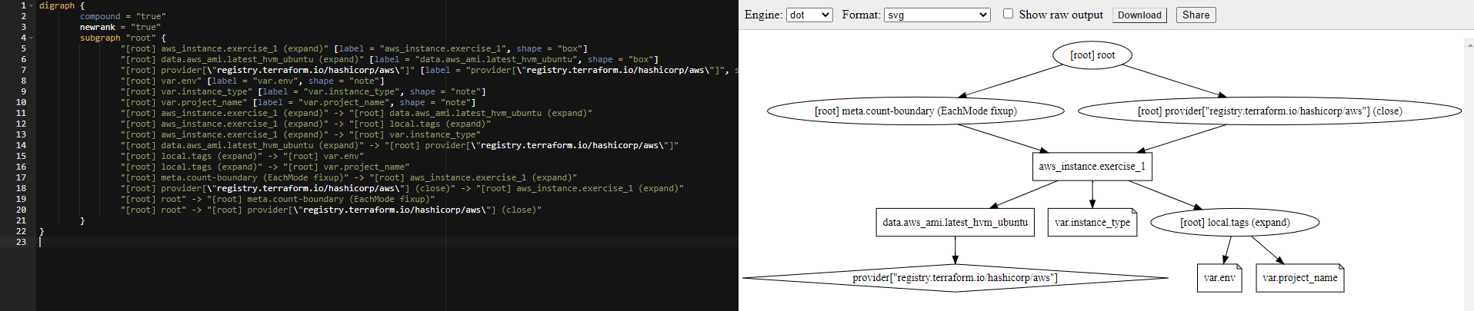
Dependency Graph
Über terraform graph lassen sich die Abhängigkeiten anzeigen
Visualisierung z.B. via http://dreampuf.github.io/GraphvizOnline

Slide 15
Meta-Argument - provider
Via Alias können verschiedene Konfigurationen pro Provider angelegt werden (siehe Modul 2 -> Provider)
Mit dem Meta-Argument provider kann der jeweilige Provider über den Alias angegeben werden
resource "aws_instance" "example" { ami = "ami-68dae275" instance_type = "t2.micro" provider = aws.eu-west-1 }

Slide 16
Meta-Argument - lifecycle
Ermöglicht das Anpassen des Lebenzyklus einer Ressource
Das Meta-Argument lifecycle ist im Gegensatz zu den anderen Meta-Argumenten ein verschachteltest Argument
Im Gegensatz zu den anderen Meta-Argumenten dürfen keine Ausdrücke sondern nur Literale zugewiesen werden

Slide 17

Lifecycle - create_before_destroy
Betrifft Ressourcen welche nicht In-Place aktualisiert werden können
Das neue Objekt wird erzeugt, bevor das alte Objekt zerstört wird
Kann ggf. zu Namenskonflikten führen
resource "aws_launch_configuration" "demo" { name_prefix = "demo-" image_id = "ami-68dae275" instance_type = "t2.micro" lifecycle { create_before_destroy = true } }

Slide 18
Lifecycle - prevent_destroy
Dient dazu zu verhindern, dass kritische Infrastrukturobjekte versehentlich zerstört werden
Soll das Infrastrukturobjekt tatsächlich zerstört werden, muss das Meta-Argument erst aus der Konfiguration entfernt werden
resource "aws_s3_bucket" "important" { bucket = "important" lifecycle { prevent_destroy = true } }

Slide 19
Lifecycle – ignore_changes
Änderungen an den angegebenen Argumenten der Ressource führen nicht zu einem Update / Destroy and Create
resource "aws_instance" "demo"{ ami = ami-68dae275 instance_type = "t2.micro" tags = { LastModified = timestamp() } lifecycle { ignore_changes = [tags] } }

Slide 20
Timeouts
Einige Ressourcen bieten die Möglichkeit einen Block timeouts zu definieren, in welchem für die Operationen create, update und delete Timeouts definiert werden können
resource "aws_instance" "demo"{ ami = ami-68dae275 instance_type = "t2.micro" timeouts { create = "5m" update = "60s" delete = "1h" } }

Slide 21
Lokale Ressourcen
Ressourcen die zwar im State hinterlegt werden, für die allerdings kein entsprechendes Infrastruktur-Objekt existiert
Private Keys, Self Signed Zertifikate, zufällig generierte IDs
Diese Ressourcen sind in der Regel Inputs für weitere Ressourcen und Module
resource "random_id" "server" { keepers = { aws_instance_ami = aws_instance.demo.ami } byte_length = 16 }

